Slide 1
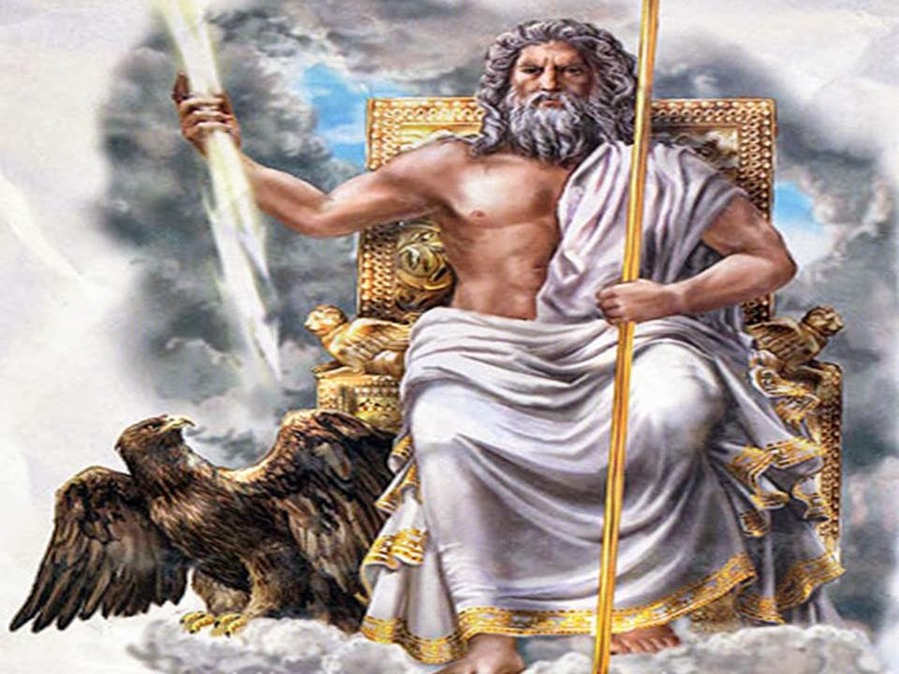
Древногръцки митове и легенди
https://www.google.bg/url?sa=t&rct=j&q=&esrc=s&source=video&cd=9&cad=rja&uact=8&ved=0ahUKEwjym9fs98DYAhWQYVAKHYipDeAQtwIIUTAI&url=https%3A%2F%2Fwww.youtube.com%2Fwatch%3Fv%3DkFGh8zR7jU8&usg=AOvVaw1ya47YzLBHuWPDG6NlIoWC
Notes:
1

Slide 2
ДРЕВНОГРЪЦКИ МИТОВЕ И ЛЕГЕНДИ
Древногръцката митология е най-популярната митологическа система в Европа.
Съдържа множество от разкази за живота и подвизите на герои и богове, които обясняват произхода на света.
Notes:
2

Slide 3
ДРЕВНОГРЪЦКИ МИТОВЕ И ЛЕГЕНДИ
Гръцките митове разказват за приключения и подвизи на хора – герои, надарени със свръхестествена сила, смелост и ловкост,най- често чеда на различни богове и богини.
Митичните предания за герои и за намесата на богове и богини в техния живот, възникват в различни части на европейска Гърция.
Създавали са ги скитащи певци –аеди.

Slide 4
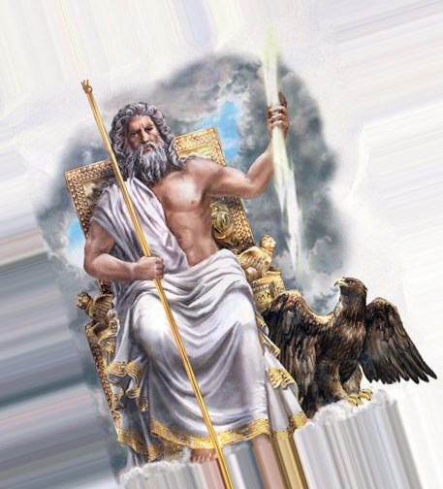
ДРЕВНОГРЪЦКИ МИТОВЕ И ЛЕГЕНДИ
ОЛИМПИЙСКИТЕ БОГОВЕ
В ДРЕВНОГРЪЦКАТА МИТОЛОГИЯ ОЛИМПИЙСКИТЕ БОГОВЕ СА ОСНОВНИТЕ БОГОВЕ. ТЕ ЖИВЕЕЛИ НА ПЛАНИНАТА ОЛИМП И СА 14 НА БРОЙ:
ЗЕВС е върховният и най-могъщ бог, владетел на Олимп, бог на небето и мълниите . Зевс е наричан баща на боговете.
ПОСЕЙДОН, заедно с ХАДЕС е следващия по ранг.Той владее моретата и водите .
ХАДЕС е владетел на подземното царство.
АТИНА е богиня на мъдростта и изкуствата.
АРЕС е бог на войната и героите.

Slide 5
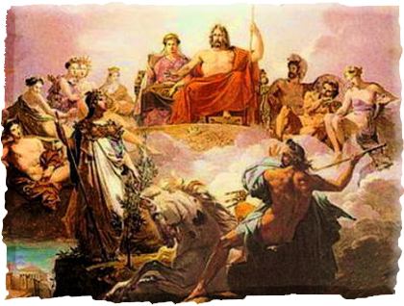
ДРЕВНОГРЪЦКИ МИТОВЕ И ЛЕГЕНДИ
ОЛИМПИЙСКИТЕ БОГОВЕ
АРТЕМИДА е богинята лова, животните и плодородието.
ХЕФЕСТ – бог на огъня и занаятите.
АПОЛОН е бог на танците, музиката и медицината.
ХЕРМЕС е бог на пастирите и пътешествениците.
АФРОДИТА богиня на любовта и външната красота.
ХЕРА-съпруга на Зевс.Богиня на брака и верността.
ХЕСТИЯ-богиня на дома и семейството.
ДЕМЕТРА –закрилница на земята, растенията и храната.
ДИОНИС-бог на веселието и виното.

Slide 6
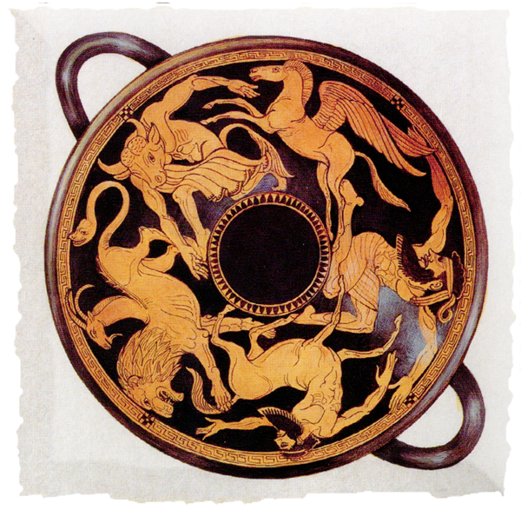
ДРЕВНОГРЪЦКИ МИТОВЕ И ЛЕГЕНДИ
МИТИЧНИ СЪЩЕСТВА
Освен в олимпийските богове, древните гърци вярвали и че светът е населен с ужасни чудовища и фантастични зверове. Повечето от тези създания били сродници на боговете и титаните.

Slide 7
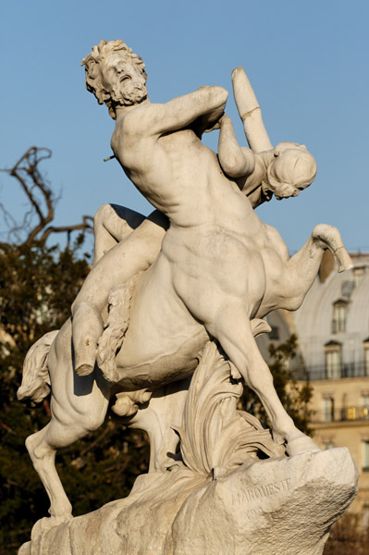
ДРЕВНОГРЪЦКИ МИТОВЕ И ЛЕГЕНДИ
ГОРГОНИТЕ били 3 кръвожадни сестри. Те имали змии, вместо коси, а погледът им превръщал всичко в камък.
ЦИКЛОПИТЕ са направили прочутите мълнии на Зевс. Те са изглеждали като огромни мъже с едно око.
КЕНТАВРИТЕ били войнствени създания с човешки торс и тяло на кон, готови винаги да пиянстват и да отвличат човешки жени.
ХАРПИИ – хищни и зли същества полужени-полуптици, олицетворение на опустошителните ветрове и бури.

Slide 8
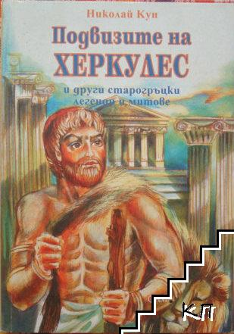
ДРЕВНОГРЪЦКИ МИТОВЕ И ЛЕГЕНДИ
НАЙ-ИНТЕРЕСНИТЕ МИТОВЕ И ЛЕГЕНДИ:
Една от най-известните легенди е тази за Херкулес. Той бил красив и смел човек, надарен от баща си - бог Зевс с невиждана сила. Херкулес извършил 12 подвига, за да изкупи вината си за убийството на собствените си деца.

Slide 9
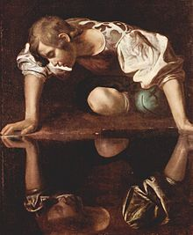
ДРЕВНОГРЪЦКИ МИТОВЕ И ЛЕГЕНДИ
НАЙ-ИНТЕРЕСНИТЕ МИТОВЕ И ЛЕГЕНДИ :
Друг известен мит е този за Нарцис. Така се наричал красив младеж, който по цял ден се оглеждал в езеро и бил превърнат от боговете в цвете.

Slide 10
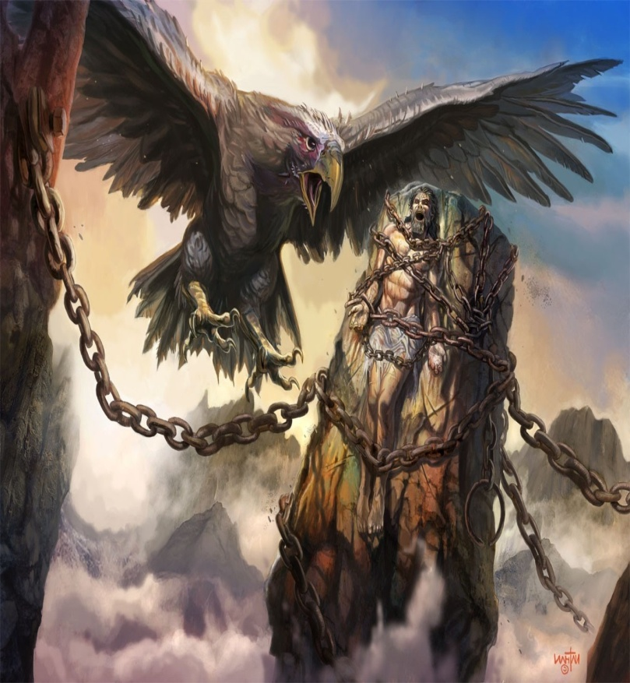
ДРЕВНОГРЪЦКИ МИТОВЕ И ЛЕГЕНДИ
НАЙ-ИНТЕРЕСНИТЕ МИТОВЕ И ЛЕГЕНДИ
Митът за Прометей е сред най-интересните древногръцки митове. Прометей дарил хората с огън, за което боговете го наказали-заковали го за една скала с неразрушими вериги и всеки ден при него идвал орел, който кълвял черния му дроб.

Slide 11
ДРЕВНОГРЪЦКИ МИТОВЕ И ЛЕГЕНДИ
Надявам се , че ви беше интересно ☺
Благодаря за вниманието!
Изготвил : Бранимир Димитров
Като за край ще изгледаме едно филмче за Одисей

Slide 12
Презентацията е изработена от Бранимир Димитров
Ученик от 4 клас
65 ОУ

